Slide 1
チェックルールの完全管理機能の構築

Slide 2
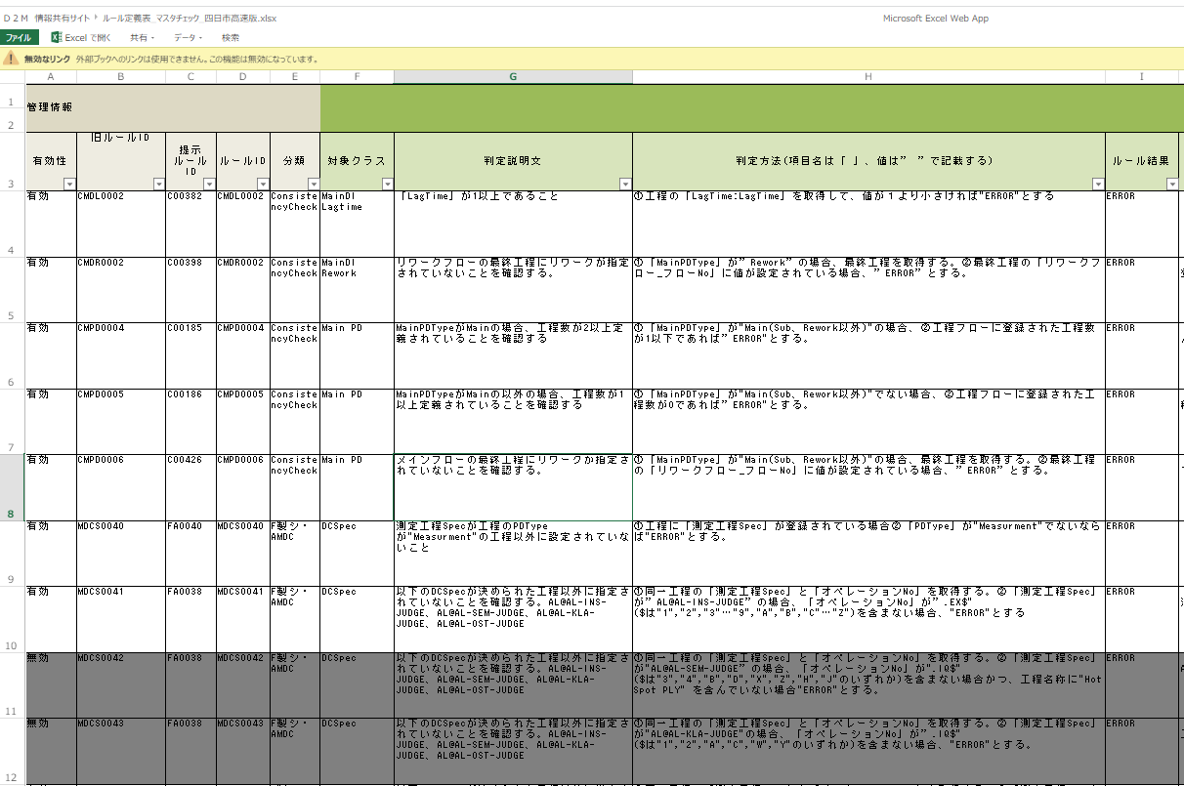
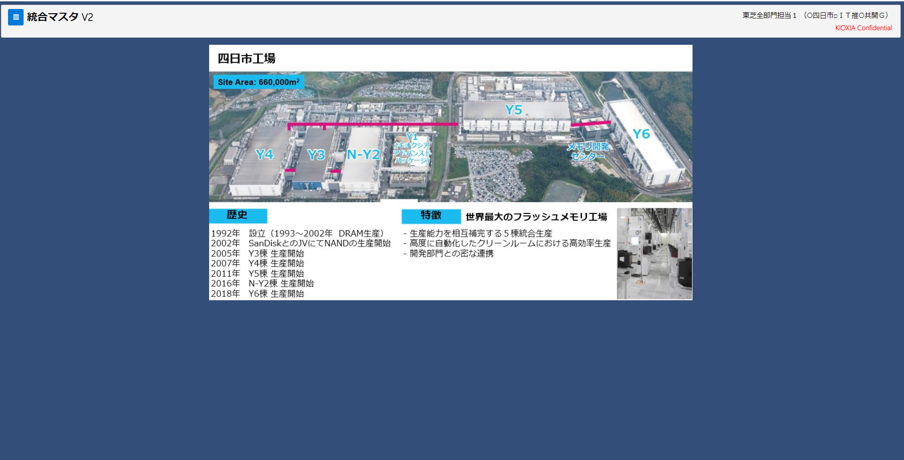
機能概要
※調査用メモ
既存システムのプロパティ値
・ルールの確認:１日
・ソース修正:４日
・リリース作業:2日
SC_MainPDPurpose
ユーザはルールを確認し
・エラーレベル(Warrning,Error)
・有効化、無効化
・ルールの作成、削除、修正
を判断
開発チームにてルールの適切かを行い、テストを行う。
運用チームにてリリース手順書の作成、本番適用
ユーザ
開発
運用
Excelで管理
アプリ上で管理(即時適用)
ユーザはルールをアプリ上で確認し
・エラーレベル(Warrning,Error)
・有効化、無効化
・ルールの作成、削除、修正
を適用
ユーザ
チェックルールをユーザが登録可能とし、ルールの確認・ 登録・削除・修正を行える機能を構築する

Slide 3





問題提起
今回の改善対象機能
登録データ申請
統合マスタ
SiviewSM
データ作成
登録データチェック
Ｓｉｖｉｅｗ登録
チェック判定〇
チェック判定
×
問題提起
原因特定
解決
現状のチェック方法
・月3回ほどルールについての問い合わせが発生。
・適用されているルールが分かりにくい。
・確認に時間が掛かる
・適用されているルールがよくわらかない。
・確認に時間が掛かる
・そもそもルール表を見たことないユーザいる(見るのが手間)
・現状の管理方法に問題。機能の一部であれば、ルール機能も全てシステム化するべき。
Excelで管理
Notes:
ＡＷＲとは：oracleDBが自己管理として運用状況に関する統計情報を一定時間ごとに観測し、自動的に記録した もの。
SGAで
MMONはSGAから情報を取得し、前回変更されたSQLオブジェクトの統計値を取得して、メトリックがそのしきい値を超えたときに書込みを行います。
どのような使い道があるか：いつからのパフォーマンスが下がったかわからない。
改善項目、改善対象がわからない。
具体的な対策がわからない。
⇒AWRで調査することで、ボトルネックとなっている箇所の特定やチューニングすべき項目を判断することができる。

Slide 4

システムイメージ
システムで統合管理が可能になる。全体のTAT短縮にも有効
アプリ上でルール管理
不要になったルールの削除、非アクティブに即時可能！
新規ルールの適用が可能に！
 | ルールNo | a | b
関係演算子 |  | a!⇒b
ロジック系演算子
チェック対象 |  | MainPD | PD
ルールNo | 1
位置指定演算子 |  | 2N | 4N
論理演算子 |  | = | =
要素 |  | Ｙ | Ｃ
新しいルール作りたい。
どんなルールがあるんだろう
このルールいらない
ルール作成
ユーザはルールについての調べることが即時可能に。問合せ減少や、マスタ登録についても理解度が上昇
ルールの非アクティブ化やアクティブ化を即時適用できる。
ユーザは非アクティブ化を待つ必要がなくなる。
新規ルールの作成・即時適用が可能となり、リリースまで待つことがなくなる。
障害レベルの登録を禁止することがすぐ可能となる。

Slide 5
投資計画概要サマリ
◇投資計画概要
投資計画名 | マスタ判定機能の完全システム化
投資区分 | [IT推]投資提案 |  | 予算区分 | 22B | 管理番号 |  | 申請部門 | [ＩＴ推]
投資額 | 申請時 |  |  | 実行時 |  |  | 資産計上先部門 | [ＩＴ推]
スケジュール | 計画 | 発注 |  | 検収 |  | 運用開始 （計上） | ’23/01 | TS-No.
 | 実行 |  |  |  |  |  | ’23/01 | ー
◇問題提起
マスタを登録する際に、データがルールに反していないかを判定する機能(マスタチェック)が組み込まれている。マスタチェック機能は、新規製品が作られたり、マスタ登録方法の変更に伴い、ユーザが確認・修正依頼⇒システム担当者にてルールを編集⇒適用 という順番になっている。適用まで１週間ほどかかるため、その際ユーザは余分な確認作業を実施が必要される。 また、ルール一覧はexcelで管理しており、これらの完全システム化することによってユーザ負担・運用負担・開発負担の改善を図る
◇提案内容(対策)
アプリ内でのルールの確認・修正・適用を可能とする。マスタ判定機能の完全システム化を導入する。
◇導入費用
開発コスト ： 240(１年) ｘ 3h ｘ 5500 = 3,960,000
◇効果
効果 ： システム停止数（年）ｘユーザの待機時間ｘユーザの単位時間当たりの給料ｘ2（従来版・高速版） 12ｘ3hｘ5.5ｘ2 =396,000円 : 開発期間がなくなる マスタチェックルール修正 開発者3日程度 *月1回 12*3*5500 =198,000円 : リリースに向けた準備作業の減少 人数6人の減少 *12(年)*5500 *2（従来版・高速版） = 796,000円 : WiseDia保守費用 4500000 *12 / 2 =27,000,000 =28,390,000円
◇投資効果
投資効果：効果-導入費用 =244,300,000円
Notes:
RPA

Slide 6
機能概要
※調査用メモ
既存システムのプロパティ値
・ルール演算子の導入
・処理形態
SC_MainPDPurpose

Slide 7
ルールエンジン演算子一覧
3つ演算子を導入することによってシステム化を可能とする。
・位置指定演算子
-文字位置判別
2N チェック対象文字列の左から2桁目
2Un 間隔指定,2文字目~最終文字目まで
1F3 前から1個目~ 3個目
3E1 後ろから1個目~ 3個目
-データ位置判別
F(first) 最初のデータ(列の位置を保存)
E(end) 最後のデータ(列の位置を保存)
・論理演算子
a=Y b=C チェック対象のクラスに対して」
Ǝ∈C Cのチャック対象上にデータが存在する
∄∈C Cのチャック対象上にデータが存在しない
Ǝ(take)∈C Cのチャック対象上にデータ’take’が存在する
A＜＝B データ数がB以下である

Slide 8
ルールエンジン演算子一覧
・関係演算子
a⇒b aの次の記号がbであったら
a!⇒b aの次の記号bでなかったら
a&b a、b共に満たす時
aNb a位置(行数)にbが存在
a==b aとbが同一
A ⊂ B Aを満たす時Bを実行
・要素
文字
‘数字’ 文字判定
数字(データ数をカウント)

Slide 9
機能概要（ルール演算子の導入）
※調査用メモ
既存システムのプロパティ値
 | ルールNo | a | b | c | d | e | f | g | h
関係演算子 |  | a!⇒b
ロジック系演算子
チェック対象 |  | MainPD | PD
ルールNo | 1
位置指定演算子 |  | 2N | 4N
論理演算子 |  | = | =
要素 |  | Ｙ | Ｃ
SC_MainPDPurpose
(例 MainPD(2N)=Y PD(4N)=C a!⇒b Mainpdの２桁目がYの次にmodulePD の４桁目がCであったら発砲
3つ演算子を導入することによってシステム化を可能とする。
・位置指定演算子
文字位置
2N チェック対象文字列の左から2桁目
2Un 間隔指定,2文字目~最終文字目まで
3E1 後ろから２個目～1個目
データ位置
F(first) 最初のデータ(列)
E(end) 最後のデータ(列)
・論理演算子
a=Y b=C
Ǝ∈C Cのチャック対象上にデータが存在する
∄∈C Cのチャック対象上にデータが存在しない
Ǝ(take)∈C Cのチャック対象上にデータ’take’が存在する
・関係演算子
a⇒b aの次の記号がbであったら
a!⇒b aの次の記号bでなかったら
a&b a、b共に満たす時
aNb a位置(行数)にbが存在
a==b aとbが同一
A ⊂ B Aを満たす時Bを実行
・要素
文字
‘数字’ 文字判定
数字(データ数をカウント)
例1)MainPDの左から2桁目がYでPDの左から4桁目がCで

Slide 10
機能概要（ルール演算子の導入）
※調査用メモ
既存システムのプロパティ値
 | ルールNo | A | B | C | D | E | F | G | H
ルール演算子 |  | a＆b | bNc
チェック対象 |  | MainPDType | PD | フローNo
ルールNo | 1
位置指定演算子 |  |  | E(end)
論理演算子 |  | == |  | Ǝ∈C
要素 |  | Rework |  | reworkflow
SC_MainPDPurpose
例(既存ルールCMDR0002
1フロー種別がreworkである。
2PDの最終工程に値が存在する
3reworkflowにフローNoが存在する
4最終工程（2）とフローNoが同一箇所である。
リワークフローの最終工程にリワークが指定されていないことを確認する。
「MainPDType」が”Rework”の場合、最終工程を取得する。②最終工程の「リワークフロー_フローNo」に値が設定されている場合、”ERROR”とする。

Slide 11
機能概要（ルール演算子の導入）
※調査用メモ
既存システムのプロパティ値
 | ルールNo | A | B |  | C | D | E | F | G | H
ルール演算子 |  | a＆b
ロジック系演算子
チェック対象 |  | MainPDType |  | MainPD
ルールNo | 1
位置指定演算子 |  |  |  | E(end)
論理演算子 |  | == |  | <=
要素 |  | Main |  | 1
SC_MainPDPurpose
①「MainPDType」が"Main(Sub、Rework以外)"の場合、②工程フローに登録された工程数が1以下であれば”ERROR"とする。

Slide 12
機能概要（ルール演算子の導入）
※調査用メモ
既存システムのプロパティ値
 | ルールNo | A | B | C | D | E | F
ルール演算子 |  | aNb | B⊂C
チェック対象 |  | 測定工程Spec | openo | openo
ルールNo | 1
位置指定演算子 |  |  | 3E2 | E1
論理演算子 |  | == | ==
要素 |  | AL@AL-INS-JUDGE | EX | "1","2","3"…"9","A","B","C"…"Z"
SC_MainPDPurpose
同一工程のと「オペレーションNo」を取得する。
①「測定工程Spec」が”AL@AL-INS-JUDGE”の箇所で
②「オペレーションNo」が”.EX$"($は"1","2","3"…"9","A","B","C"…"Z")を含まない場合、"ERROR"とする

Slide 13
処理形態(登録,削除,修正)
内部ロジック
・ルール演算子をSQLに変更(永続化)
・DBへクエリ発行
コントローラ
リクエスト
 | ルールNo | a | b | c
チェック対象 | 1 | MainPDType | PD
ロジック系演算子
ルールNo | 1
位置指定演算子 |  | 2N | 4N
ルール演算子 | a!⇒b
論理演算子 |  | Ｙ | Ｃ
2N4 a!⇒b a:Y a=Y b=Cv
クライアント
ルールをDBへ登録
・重複ルールがある場合エラー(unqueキー設定)
コントローラ
レスポンス
登録完了、
もしくは重複エラー画面を発行

Slide 14
処理形態(チェック時(インポート))
クラス区分やデータからチェックにかけるルールを判断:A1
・DBへ対象ルール演算子を取得するクエリ発行:A2
(クラス区分(シート名)からチェック対象を判別)
・DBからデータ取得(ALDB,TGM3) :B2
既存のDBデータを見る必要が
あるかを判断:B1
・DBからのデータを整形しメモリに格納B3
・インポート内容を整形しメモリに格納:C1
リクエスト
(チェック実施)
ロジック0
コントローラ
Roziiku
A
B
クライアント
C
・メモリに格納したB3,C1と生成した
ルールA3を基にチェック判定: A,B,C
・ルール演算子をjavaのロジックにして、ルールを生成:A3
コントローラ
ロジック２
ロジック１
レスポンス
(rule ==‘a !⇒ b’
int Nlogic1 = 2
Int Nlogic2 = 4
char Chacknum1 = ‘Y’
char Chacknum2 = ‘C’
For(I = 0 ; i++ ,mat.lengh
For(j= 0 j++ , mat.lengh
Mat[MainPDtype]
If (Mat[Nlogic1,j]) ==‘Chacknum1’ and Mat[Nlogic2,j]) ==‘Chacknum2’ ]
Printf(error‘’)))
(rule ==‘a !⇒ b’
int Nlogic1 = 2
Int Nlogic2 = 4
char Chacknum1 = ‘Y’
char Chacknum2 = ‘C’
For(I = 0 ; i++ ,mat.lengh
For(j= 0 j++ , mat.lengh
Mat[MainPDtype]
If (Mat[Nlogic1,j]) ==‘Chacknum1’ and Mat[Nlogic2,j]) ==‘Chacknum2’ ]
Printf(error‘’)))
C
2N 4N a!⇒b a:Y a=Y b=C
2N4 a!⇒b a:Y a=Y b=Cv
B
2N4 a!⇒b a:Y a=Y b=Cv
登録完了、エラー画面を発行
A

Slide 15
詳細設計
※調査用メモ
既存システムのプロパティ値
・ルール演算子の処理順位
・演算子とclass定義
・テーブル構成などについて
SC_MainPDPurpose

Slide 16


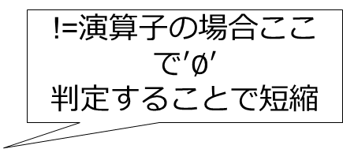
演算子の処理順序
演算子のフローは ①位置指定演算子⇒②論理演算子⇒③関係演算子
関係演算子が’!=’の時、データ0で位置情報を取得する。
(ロジック2)
データ0
データ1
データ2
!=演算子の場合ここで$′∅′$
判定することで短縮
位置指定演算子
論理演算子
=
PD
4N
PD
Y
関係演算子
a!⇒b
AL@D001SMA1.3Y
AL@D001STH1.3Y
AL@L001SMA1.3Y
AL@L001STH1.3Y
AL@C001SMA1.3Y
D
D
L
L
C
要素
PD
PD
MainPD
$$∅$$
4N
要素
MainPD
C
MainPD
$$∅$$
C
C
OK
MainPD
C
D
C
C
C
AL@CEGOQC01
AL@DBFJ3Y00
AL@CE3--S03
データ2を解放
データ0を解放
データ1を解放
関係演算子
 | ルールNo | a | b
関係演算子 |  | a!⇒b
ロジック系演算子
チェック対象 |  | MainPD | PD
ルールNo | 1
位置指定演算子 |  | 4N | 4N
論理演算子 |  | = | =
要素 |  | Ｙ | Ｃ
a!⇒b
PD
MainPD
Y
Y
C
C

Slide 17

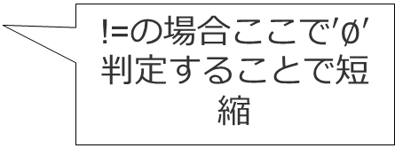

演算子の処理順序
演算子のフローは ①位置指定演算子⇒②論理演算子⇒③関係演算子
演算子のフロー 位置指定演算子⇒論理演算子⇒関係演算子
関係演算子が’N’の時、データ0で位置情報を取得する。
(ロジック2)
データ0
データ1
論理演算子
データ2
位置指定演算子
MainPDType
MainPDType
==
Rework
MainPDType
Rework
Rework
Rework
関係演算子
E(end)
a＆b
bNc
MainPDType
PD
フローNo
PD
PD
PD
AL@D001SMA1.3Y
AL@D001STH1.3Y
AL@L001SMA1.3Y
AL@L001STH1.3Y
AL@C001SMA1.3Y
5:AL@C001SMA1.3Y
5:AL@C001SMA1.3Y
Rework
5:AL@C001SMA1.3Y
$$∅$$
フローNo
Ǝ∈C
フローNo
リワークフローNo
AL@CEGOQC01
AL@DBFJ3Y00
AL@CE3--S03
reworkflow
$$∅$$
AL@CEGOQC01
AL@DBFJ3Y00
AL@CE3--S03
!=の場合ここで$′∅′$
判定することで短縮
 | ルールNo | A | B | C
ルール演算子 |  | a＆b | bNc
チェック対象 |  | MainPDType | PD | フローNo
ルールNo | 1
位置指定演算子 |  |  | E(end)
論理演算子 |  | == |  | Ǝ∈C
要素 |  | Rework |  | reworkflow
データ0を解放
データ1を解放

Slide 18
演算子の処理順序
演算子のフローは ①位置指定演算子⇒②論理演算子⇒③関係演算子
データ0
データ1
論理演算子
データ2
位置指定演算子
A,B共に満たしたためok(要素が存在する)
MainPDType
MainPDType
要素
Main
MainPDType
関係演算子
.Main
Main
==
a＆b
$$\text{Main}$$
MainPD
PD
要素
PD
1
PD
PD
<=
NOT
AL@D001SMA1.3Y
AL@D001STH1.3Y
AL@L001SMA1.3Y
AL@L001STH1.3Y
AL@C001SMA1.3Y
AL@D001SMA1.3Y
AL@D001STH1.3Y
AL@L001SMA1.3Y
AL@L001STH1.3Y
AL@C001SMA1.3Y
データ0を解放
データ1を解放
 | ルールNo | A | B
ルール演算子 |  | a＆b
ロジック系演算子
チェック対象 |  | MainPDType | PD
ルールNo | 1
位置指定演算子 |  |  | E(end)
論理演算子 |  | == | <=
要素 |  | Main | 1
①「MainPDType」が"Main(Sub、Rework以外)"の場合、
②工程数が1以下であれば”ERROR"とする。

Slide 19
演算子の処理順序
演算子のフローは ①位置指定演算子⇒②論理演算子⇒③関係演算子
関係演算子が’N’の時、データ0で位置情報を取得する。
(ロジック2)
データ0
データ1
データ2
論理演算子
関係演算子
測定工程Spec
測定工程Spec
==
AL@AL-INS-JUDGE
Y2@AL-INS-JUDGE
AL@AL-INS-JUDGE
Y2@AL-INS-JUDGE
AL@AL-INS-JUDGE
測定工程Spec
AL@AL-INS-JUDGE
aNb
位置指定演算子
測定工程Spec
openo
==
3E1
openo
openo
EX1,EX2,EX3..EX9
openo
AL@AL-INS-JUDGE
EX1
.3Y
EX1
.3Y
.3Y
.3Y
EX1
AL@D001SMA1.3Y
AL@D001SMA1.EX1
AL@L001SMA1.3Y
AL@L001STH1.3Y
AL@C001SMA1.3Y
データ0を解放
データ1を解放
 | ルールNo | A | B
ルール演算子 |  | aNb
チェック対象 |  | 測定工程Spec | openo
ルールNo | 1
位置指定演算子 |  |  | 3E1
論理演算子 |  | == | ==
要素 |  | AL@AL-INS-JUDGE | EX1,EX2,EX3..EX9
同一工程のと「オペレーションNo」を取得する。
①「測定工程Spec」が”AL@AL-INS-JUDGE”の箇所で
②「オペレーションNo」が”.EX$"($は"1","2","3"…"9","A","B","C"…"Z")を含まない場合、"ERROR"とする

Slide 20
ルールエンジン演算子一覧
・関係演算子 (RelationRule) classname(実装javaクラス)
a⇒b aの次の記号がbであったら IFaNextbclass
a!⇒b aの次の記号bでなかったら NIFaNextbclass
a&b a、b共に満たす時 AandBclass
aNb a位置(行数)にbが存在 IFAlocationBclass
a==b aとbが同一 IFAincledeBclass
A ⊂ B Aを満たす時Bを実行
--内部でルールAとルールBの紐づき関係を示すデータ用意(ruluA _rel_ruleB)
・要素(Element)
文字(CharaElement) CharaElement
‘数字’ 文字判定 (NumElement) NumElement
数字(データ数をカウント) DatacountNum

Slide 21
位置演算子
演算子ごとにclassを定義する
・位置指定演算子(LocationValue) classname(実装javaクラス)
-文字位置判別(Charalocationcalss)
2N チェック対象文字列の左から2桁目 Noperator
2Un 間隔指定,2文字目~最終文字目まで Uoperator
1F3 前から1個目~ 3個目 Fcharoperator
3E1 後ろから1個目~ 3個目 Echaroperator
-データ位置判別(DataLocation)
F(first) 最初のデータ(列の位置を保存) Fcoulumnoperator
E(end) 最後のデータ(列の位置を保存) Ecoulumnoperator

Slide 22
論理演算子
3つ演算子を導入することによってシステム化を可能とする。
・論理演算子(LogicRule) classname(実装javaクラス)
-操作演算子(ControlClass)
a=Y b=C チェック対象のクラスに対して要素代入 Assignmentclass
-比較演算子(CompareClass)
A==B AがBと一致 Sameclass
A<>B AがBと異なる NotSameclass
A＜＝B データ数がB以下である Lessclass
-集合演算子(Set_theoryClass)
Ǝ∈C Cのチャック対象上にデータが存在する Eclass
∄∈C Cのチャック対象上にデータが存在しない NotEclass
Ǝ(take)∈C Cのチャック対象上にデータ’take’が存在する SetMembershipclass

Slide 23
チェック対象からクエリ作成 A
・要素(Element)
文字(CharaElement) CharaElement
‘数字’ 文字判定 (NumElement) NumElement
数字(データ数をカウント) DatacountNum
インポートファイルから拡張演算子を取得する
 | ルールNo | a | b
関係演算子 |  | a!⇒b
ロジック系演算子
チェック対象 |  | MainPD | PD
ルールNo | 1
位置指定演算子 |  | 4N | 4N
論理演算子 |  | = | =
要素 |  | Ｙ | Ｃ
チェック対象からルール演算子を取得するクエリ作成
A1 チェック対象
・エクセルシート名
SELECT
excelsheat_class
FROM importable
inner join rurutable
where /*+excelsheat_calass+*/ = ruleclass –excelシート名とクラスが同一
and rurutable.stutas = TRUE; --有効化のルール
A2 SQL
ルール演算子管理テーブル
RuleTable LOCATIONCVALUE LogicRule RelationRule Elementテーブル
RuleNUM Ruleclass stutas RelationRulenum RuleNUM Charalocationcalss DataLocation RuleNUM ControlClass CompareClass Set_theoryClass RelationRulenum RelationRule ruluA _rel_ruleB RuleNUM RuleNUM CharaElement NumElement DatacountNum
GM00001 MainPD 1 B000001 GM00001 4N NULL GM00001 = NULL NULL B000001 a!⇒b B000002 GM00001 GM00001 Y NULL NULL
GM00002 PD 1 B000002 GM00002 4N NULL GM00002 = NULL NULL B000002 NULL NULL GM00002 GM00002 C NULL NULL

Slide 24
チェック対象からクエリ作成 B
演算子からSQLを発行する。(例ALDB)
DCSPEC
PD
LogicalRecipe
DCDefinition
=
チェック対象から既存データを取得するクエリ作成
B1 チェック対象
取得した演算子と関係演算子から実施するクエリを特定
 | ルールNo | a | b | c |  | A | B
関係演算子 |  | aNb | bNc | C1==C2 |  | ANB | C1==C2
チェック対象 |  | DCSpec | PD | LogicalRecipe |  | DCDefinition | LogicalRecipe
ルールNo | 1
位置指定演算子
論理演算子
要素
B2 SQL
SELECT
fbmnpd.d_thesystemkey,
fbmnpd.mainpd_type_id,
fbpd.pd_id
FROM fbmnpd
LEFT JOIN fbpd
ON fbpd.d_thesystemkey = fbmnpd.d_thesystemkey
動的にSQLを作成
Mesif14m.FBMNPD
Y6@CS-WC0BF.09 Branch
AL@E00ARI14.00 Branch
Y5@CS-U7047.03 Branch
Y5@CS-WK2SA.01 Branch
Y3@CFCHTQ00.00 Equipment Monitor
AL@ECP--S00.HE Branch

Slide 25
チェック対象からクエリ作成 B
演算子からSQLを発行する。(例ALDB)
チェック対象から既存データを取得するクエリ作成
B1 チェック対象
MainPDType ,PD
B2 SQL
SELECT
fbmnpd.d_thesystemkey,
fbmnpd.mainpd_type_id,
fbpd.pd_id
FROM fbmnpd
LEFT JOIN fbpd
ON fbpd.d_thesystemkey = fbmnpd.d_thesystemkey
 | ルールNo | a | b
関係演算子 |  | a!⇒b
ロジック系演算子
チェック対象 |  | MainPD | PD
ルールNo | 1
位置指定演算子 |  | 4N | 4N
論理演算子 |  | = | =
要素 |  | Ｙ | Ｃ
Mesif14m.FBMNPD
Y6@CS-WC0BF.09 Branch
AL@E00ARI14.00 Branch
Y5@CS-U7047.03 Branch
Y5@CS-WK2SA.01 Branch
Y3@CFCHTQ00.00 Equipment Monitor
AL@ECP--S00.HE Branch

Slide 26
チェック対象からクエリ作成 B
インポートファイルからデータ取得するクエリを生成する。
チェック対象から既存データを取得するクエリ作成
B1 チェック対象
MainPDType ,PD
B2 SQL
SELECT
fbmnpd.d_thesystemkey,
fbmnpd.mainpd_type_id,
fbpd.pd_id
FROM fbmnpd
LEFT JOIN fbpd
ON fbpd.d_thesystemkey = fbmnpd.d_thesystemkey
 | ルールNo | a | b
関係演算子 |  | a!⇒b
ロジック系演算子
チェック対象 |  | MainPD | PD
ルールNo | 1
位置指定演算子 |  | 4N | 4N
論理演算子 |  | = | =
要素 |  | Ｙ | Ｃ
Mesif14m.FBMNPD
Y6@CS-WC0BF.09 Branch
AL@E00ARI14.00 Branch
Y5@CS-U7047.03 Branch
Y5@CS-WK2SA.01 Branch
Y3@CFCHTQ00.00 Equipment Monitor
AL@ECP--S00.HE Branch

Slide 27
テーブル
RuleTable : ルール番号・対象クラス・ステータス を管理
GM_LocationValue ：Charalocationcalss・DataLocation・ControlClass を管理
GM_LogicRule ： CompareClass Set_theoryClass を管理
GM_RelationRule ： RelationRule ruluA _rel_ruleB thisrulenum を管理
GM_Element：CharaElement NumElement DatacountNumを管理

Slide 29
機能概要（ルール演算子の導入）
※調査用メモ
既存システムのプロパティ値
 | ルールNo | a | b | c | d | e
関係演算子 |  | aNb | bNc
チェック対象 |  | DCSpec | PD | LogicalRecipe | DCDefinition
ルールNo | 1
位置指定演算子
論理演算子
要素
SC_MainPDPurpose
(例 MainPD(2N)=Y PD(4N)=C a!⇒b Mainpdの２桁目がYの次にmodulePD の４桁目がCであったら発砲
紐付く=PDとDCSPECが同一箇所に存在する。
DCSpecが紐付く工程に指定されたロジカルレシピとの間でDCDefinitionの設定が一致することを確認する
DCSPEC
PD
LogicalRecipe
DCDefinition
=

Slide 30
ルール作成手順のコツ
例）DCSpecが紐付く工程に指定されたロジカルレシピとの間でDCDefinitionの設定が一致することを確認する
①クラス名を全てチェック対象に記載
②各クラスを集合でとらえ、データがどのような写像となるかをブラシュアップ形式(大⇒少)になるように図式かする。
③図式した、線(関数)を適切把握し図表を埋める。
DCSpecが紐付く工程に指定されたロジカルレシピとの間でDCDefinitionの設定が一致することを確認する
紐付く=PDとDCSPECが同一箇所に存在する。
DCSPEC
PD
LogicalRecipe
DCDefinition
=
29

Slide 31
位置演算子
演算子ごとにclassを定義する
・位置指定演算子 classname(実装javaクラス)
-文字位置判別
2N チェック対象文字列の左から2桁目 Noperator
2Un 間隔指定,2文字目~最終文字目まで Uoperator
1F3 前から1個目~ 3個目 Fcharoperator
3E1 後ろから1個目~ 3個目 Echaroperator
-データ位置判別
F(first) 最初のデータ(列の位置を保存) Fcoulumnoperator
E(end) 最後のデータ(列の位置を保存) Ecoulumnoperator

Slide 32
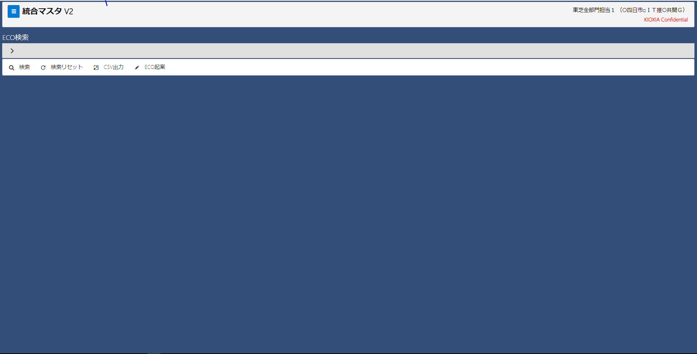
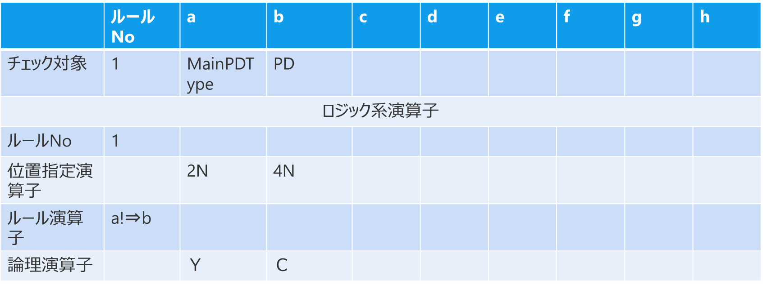
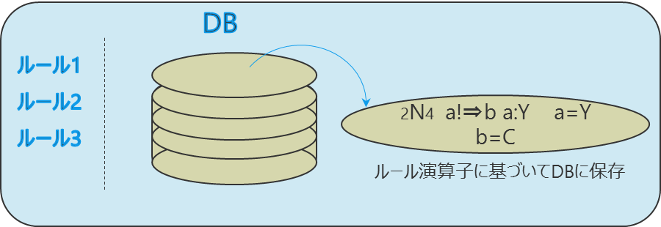
処理形態
クライアント
サーバ
ユーザがアプリ画面上でルール修正
ＡＰ
コントローラ
リクエスト
ロジック
登録
削除
2N4 a!⇒b a:Y a=Y b=Cv
レスポンス
ビュー
登録
削除

Slide 33
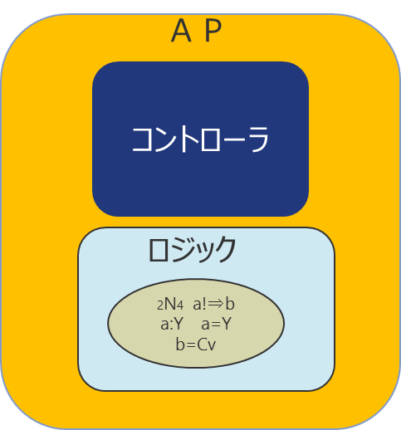
処理形態
クライアント
サーバ
ユーザがアプリ画面上でルール修正
リクエスト
登録
削除
レスポンス
ビュー(Web)
登録
削除

Slide 34
コントローラモジュール
A1
Excelデータからチェック内容を確定させ、対象ルールを選定
チェック項目：量産/試作
クラス区分:excelシート名
ルール演算子のアクティビティ状態
ルール演算子の選定 クラス区分が●だった場合データを操作し、要素△があるかを事前確認
⇒△がある場合はそのルールに付随するルール演算子を取得
⇒△がない場合、そのルールに付随しないルール演算子を取得
B1
統合マスタ・ALDBや統合マスタDBからのデータが必要かチェック
チェック項目：不明
クラス区分やデータからチェックにかけるルールを判断:A1
・DBへ対象ルール演算子を取得するクエリ発行:A2
(クラス区分(シート名)からチェック対象を判別)
・DBからデータ取得 :B2
既存のDBデータを見る必要が
あるかを判断:B1
リクエスト
(チェック実施)
コントローラ

Slide 35
ソフトフェアロジック
・DBへ対象ルール演算子を取得するクエリ発行:A2
(クラス区分(シート名)からチェック対象を判別)
・DBからデータ取得 :B2
ロジック０
DBの取得、整形、データメモリ保存
ロジック0
Roziiku
A
B
C
ロジック１
ルール演算子を引数として、javaロジックへ渡す。
どのjavaロジックへ与えるかはコントローラ内で判別。 ※注意 判別可能かが完全ではない
Javaロジックは各クラスを作成
演算子についても各クラスを作成。
・メモリに格納したB3,C1と生成した
ルールA3を基にチェック判定: A,B,C
・ルール演算子をjavaのロジックにして、ルールを生成:A3
ロジック２
ロジック１
(rule ==‘a !⇒ b’
int Nlogic1 = 2
Int Nlogic2 = 4
char Chacknum1 = ‘Y’
char Chacknum2 = ‘C’
For(I = 0 ; i++ ,mat.lengh
For(j= 0 j++ , mat.lengh
Mat[MainPDtype]
If (Mat[Nlogic1,j]) ==‘Chacknum1’ and Mat[Nlogic2,j]) ==‘Chacknum2’ ]
Printf(error‘’)))
(rule ==‘a !⇒ b’
int Nlogic1 = 2
Int Nlogic2 = 4
char Chacknum1 = ‘Y’
char Chacknum2 = ‘C’
For(I = 0 ; i++ ,mat.lengh
For(j= 0 j++ , mat.lengh
Mat[MainPDtype]
If (Mat[Nlogic1,j]) ==‘Chacknum1’ and Mat[Nlogic2,j]) ==‘Chacknum2’ ]
Printf(error‘’)))
C
2N 4N a!⇒b a:Y a=Y b=C
2N4 a!⇒b a:Y a=Y b=Cv
B
2N4 a!⇒b a:Y a=Y b=Cv
A

Slide 36
クラス図
ruleFunc
checkFunc
relationFunc
ElementFunc
＝＞演算子
!=>演算子
PositionFunc
locationFunc
MainPDclass
PDclass
SPEC

Slide 37
マスタ登録が重要であれば、マスタ登録を制御するシステムも相当重要
マスタ登録内容をチェックすることは半導体製造方法に不備がないか確認する事であり、
これらは機能は自社システムとして構築したい
現状
開発者はユーザから依頼された内容を基にjavaでコーディング
⇒データの整合性チェックとなるコーティングは簡単な物であり月1、２回のルール変更に対し保守費用毎月400万は適正でない。
機能構築後
ユーザは全てのルールに対して確認・変更登録が可能。ランニングコストも適正値に変更。
マスタ登録を行う関連ツールでは必須の機能。展開することで、費用対効果がさらに見込める。

Slide 38
画面設計
教育環境へプロトタイプの実装を行う
教育環境へプロトタイプの実装を行う
WEB (rule表示)

Slide 39
ＤＢ設計
教育環境へプロトタイプの実装を行う
教育環境へプロトタイプの実装を行う
DBテーブル構成
ruletable(アクティビティ状態)
class毎にruletable(クラスごとの)
importable(インポート状態を載せたtable)

Slide 40
効果見積もり

Slide 41
Ape

